Slide 1
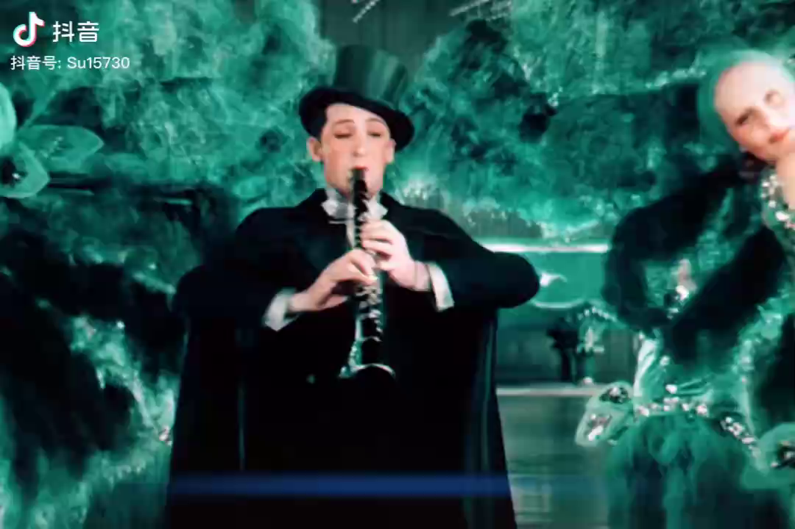

Slide 2
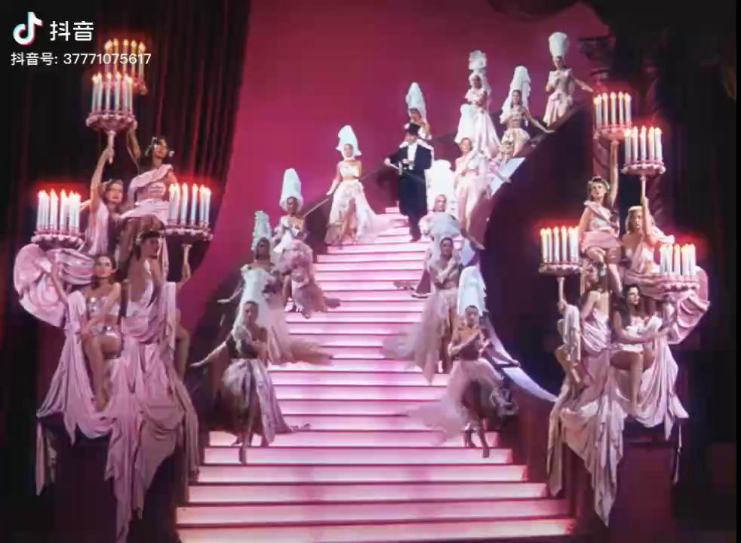

Slide 3
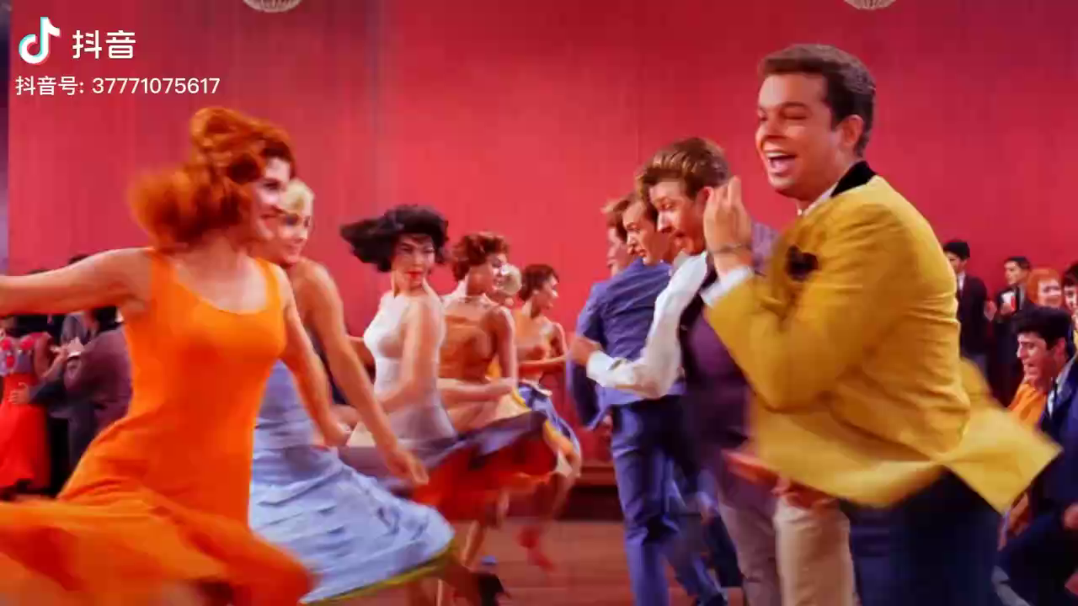

Slide 4
美国电影下的冷战宣传思维，又体现在社会的哪些地方呢？

Slide 5

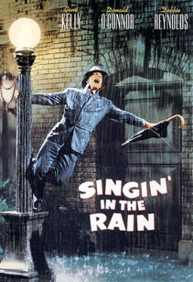
1905年 | “保持和恢复你的体力，无论你到哪里，你都会发现可口可乐”
1923年 | “口渴时的享受”“重塑自我，恢复活力” 【史实：1923柯立芝繁荣】
1929年 | “振作起来” 【史实：1929-1932年经济大危机】
1945年 | “为胜利干杯” 【史实：1945年5月8日 德国法西斯政权投降，欧洲战场胜利】
1980年 | “可口可乐，让你活力再现” 【史实：美苏两极格局对峙冷战 】
表1 美国可口可乐部分年份的广告语
年份 | 电影 | 主要内容
1950 | 《钟声》 | 以象征美国伟大独立和自由的自由钟为出发点，阐述了苏联侵略的危险。
1952 | 《雨中曲》 | 展现出一幅美国生活富裕、社会和谐的景象。
1957 | 《玻璃丝袜》 | 展现“苏联制度对人性的抑制”，宣扬西方的自由。
表2 美国部分好莱坞电影的内容介绍

Slide 6
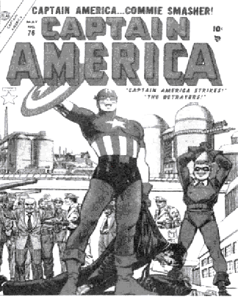
“美国队长”是美国漫威漫画公司于1941年3月塑造的超级英雄，二战期间作为反法西斯战士形象而广受欢迎。图是1954年《美国队长》杂志第76期封面，标题为“美国队长重击共产主义”，画面中的美国队长打败了共产主义后民众欢呼雀跃。

Slide 7
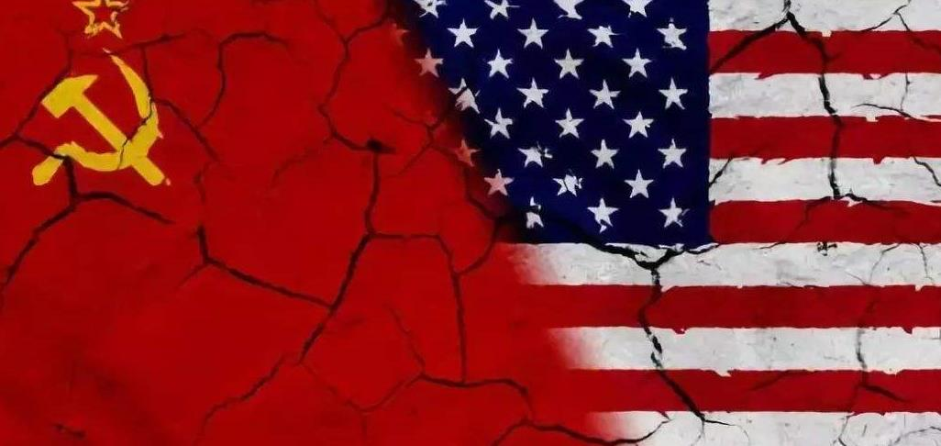
部编版高中历史中外历史纲要（下） 第八单元 20世纪下半叶世界的新变化
美国电影下的冷战宣传思维
课标：知道二战后冷战的发生、发展和终结，冷战的基本特点，以及冷战过程中国际格局从两极格局走向多极的趋势
Notes:
二战后，新的一轮经济政治对抗又降临到欧洲大地之上，一次演讲，铁幕降临，两极对抗，又有什么影响？今天我们进入18课冷战学习

Slide 8
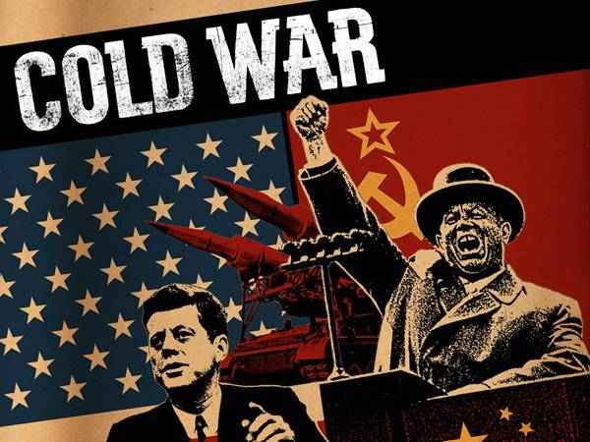

基础知识理解巩固 — 冷战
理解课题，何为“冷战”
20世纪40年代中后期至80年代末90年代初，以美苏为首的两大集团之间逐步形成的既非战争又非和平的长期对峙与竞争状态。

Slide 9
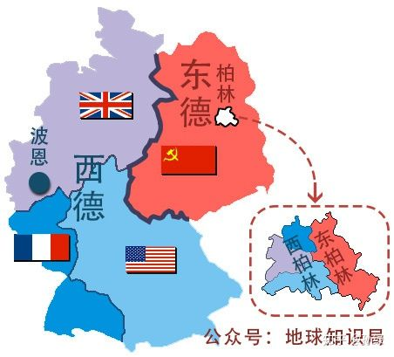
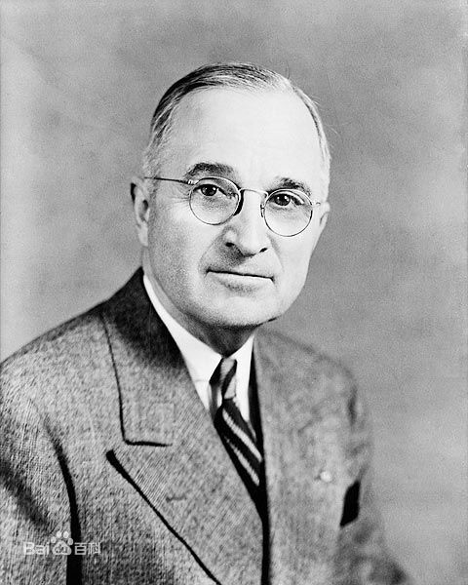
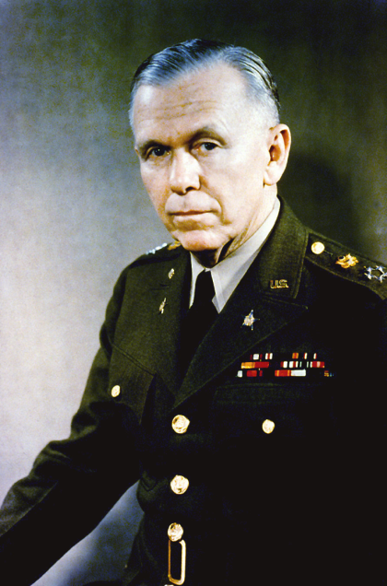
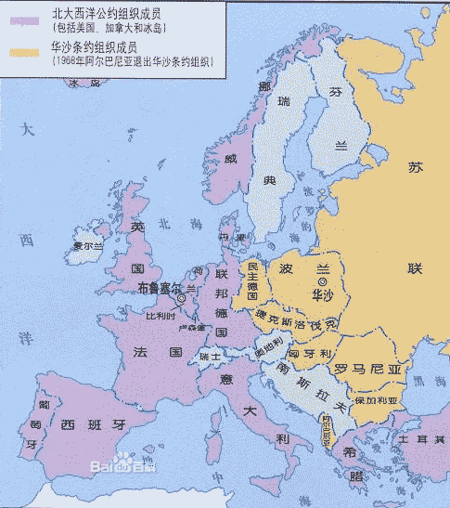
基础知识理解巩固 — 冷战
 | 美苏冷战对峙表现
政治上
经济上
军事上
1947.3杜鲁门主义的出台
美国1947推行马歇尔计划（欧洲复兴计划）
苏联成立经互会
1949成立北大西洋公约组织
1955年成立华沙条约组织

Slide 10
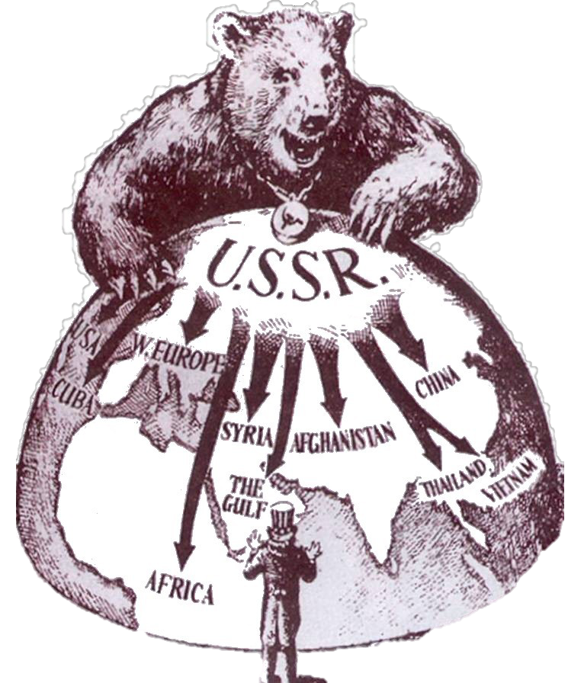
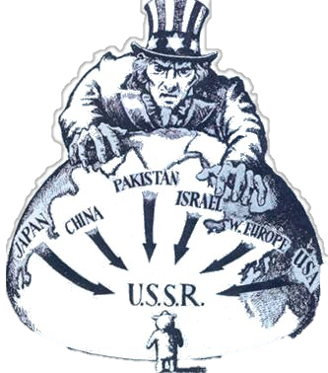
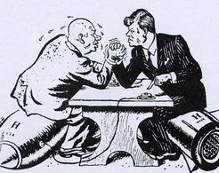
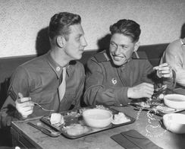
基础知识理解巩固 — 冷战
战时的盟友变成了战后的对手！
Q2 观察上图，从二战中到二战结束后，美苏关系发生了怎样的变化？
材料二：“我的一边坐着把一条腿搭在另一条腿上的巨大的俄国熊，另一边是巨大的北美野牛，中间坐着的是一头可怜的英国小毛驴。”
—丘吉尔

Slide 11
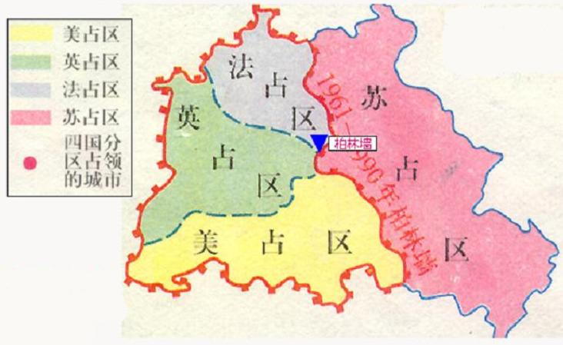
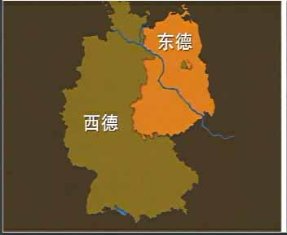
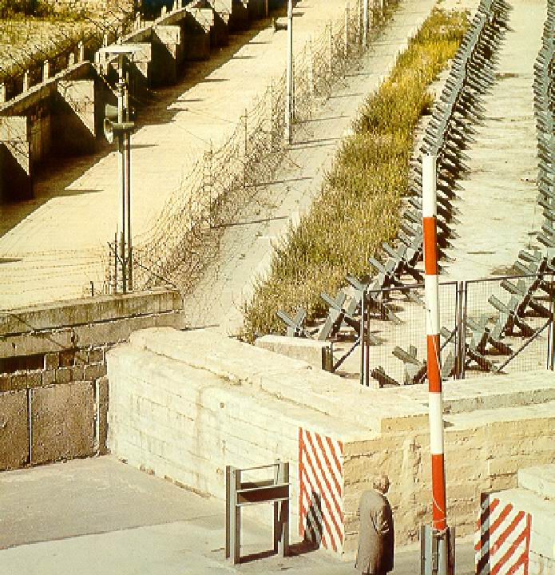
基础知识理解巩固 — 冷战
柏林墙德国分裂后，柏林也一分为二，东西方的对峙在这里得到了集中体现。1961年，民主德国为防止居民外流和西方势力的渗透，在东、西柏林之间修筑了“反法西斯防卫墙”，又称“柏林墙”。柏林墙由水泥墙、通电铁丝网和瞭望塔组成，全长约154千米，高3～4米，将西柏林包围起来。柏林墙成为东西方冷战的重要标志性建筑。20世纪80年代末90年代初，随着东欧剧变和冷战结束，民主德国政局发生急剧动荡。1989年11月，民主德国宣布开放柏林墙。
影响：欧洲冷战对峙的局面基本形成

Slide 12
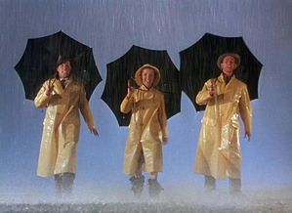
1954年，美苏两极格局对峙加强，前有美国输了朝鲜战争，后有苏联支持新中国工业化建设，在社会主义国家不断兴起的同时，《雨中曲》一片就展现出来美国富裕的一面，因为1929年经济危机之后，美国等一系列国家实行凯恩斯主义，加强国家宏观调控，资本主义经济得到发展，同时刚刚爆发柏林危机，美苏各个方面加强对抗，美国只能通过自身舆论社会宣传优势，依靠电影行业宣传美国一方价值观和美国为主导的资本主义世界的美好，对苏联一方社会主义阵营进行文化输出渗透，批判苏联制度【社会主义】“没有人性的光辉”，对电影中的主角追求自由和爱进行高度宣扬

Slide 13
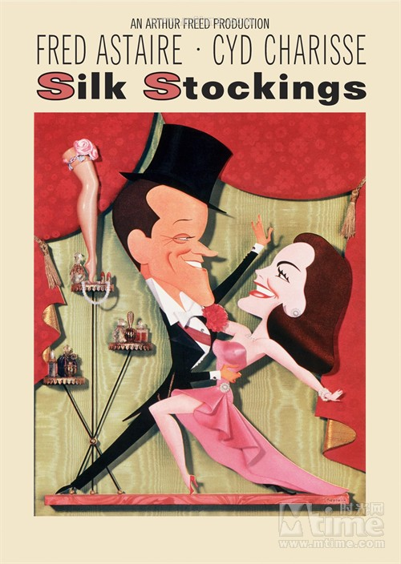
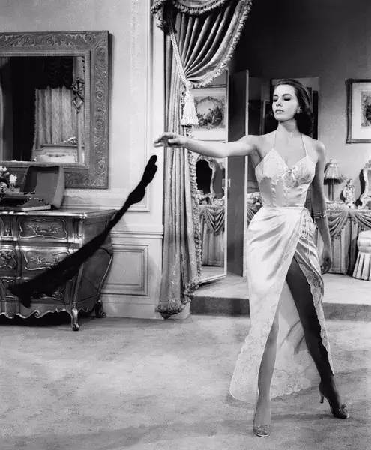
1955年，苏联成立华约组织，美苏冷战格局正式形成。美国作为资本主义头号国家，必须就加紧对苏联的文化输出，大力推行依美国为主的“美国式民主自由”，号召美国人民对苏联的入侵保持警惕，呼吁珍惜美国式民主，《玻璃丝袜》一片正是如此。

Slide 14
冷战结局如何？美国电影的不断宣传下............

Slide 15
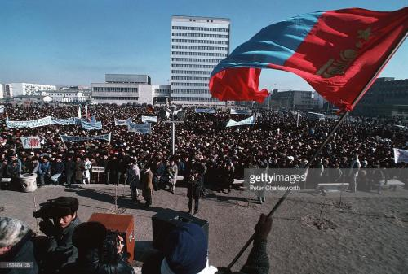

东欧剧变是指从1989年下半年开始到1992年，东欧8个社会主义国家的共产党、工人党纷纷丧失政权，社会制度也随之发生变化，国家名称也改变了的一系列事件。

Slide 16

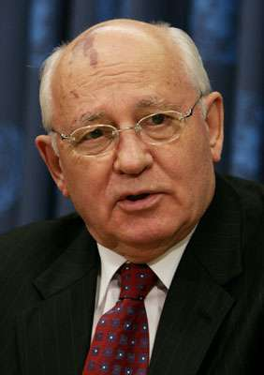

1991年12月25日19时锤子镰刀红旗从克里姆林宫上降落，俄罗斯白蓝红三色旗升上了旗杆。
苏联解体
含义：
实质：
影响：
1955-1991
一是苏联分裂成多个国家；二是社会主义制度被资本主义制度所取代。
1947-1991
社会制度改变
社会主义遭受严重挫折，冷战结束，两极格局瓦解，世界格局向多极化方向发展。
“表彰他在和平进程中发挥的主导作用，帮助形成了今天国际社会的重要组成部分。”
苏联(1922.12---1991.12)
诺贝尔和平奖
Notes:
戈尔巴乔夫

Slide 17
现如今，美国电影的不断宣传下............

Slide 18
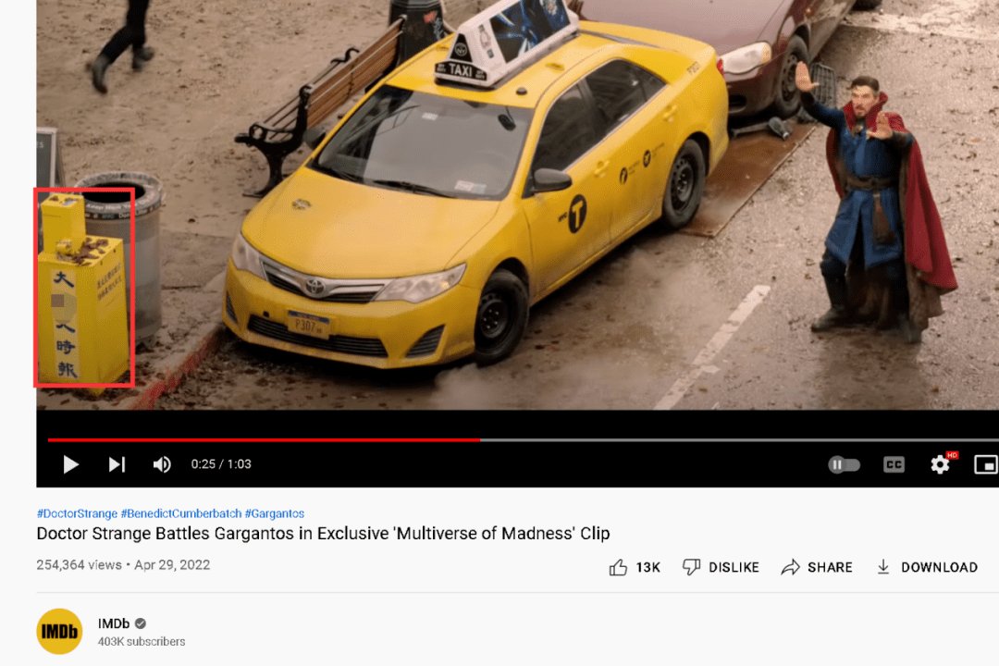
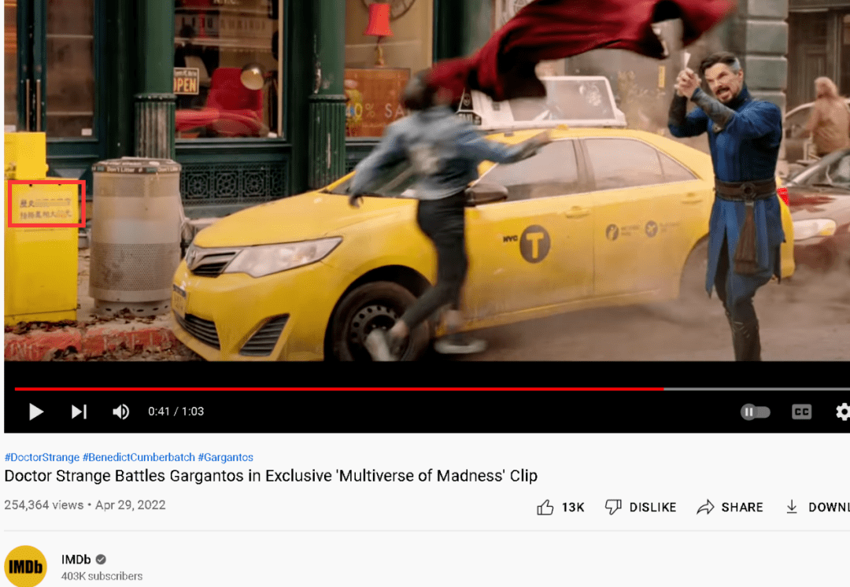
美国漫威电影中惊现邪教组织符号
自从逃到美国后，“法X功”分子就一直在不遗余力地渗透和毒害美国社会，散布了许多反智主义的有害思想。在2016年美国地产商特朗普成为总统后，“法X功”及其旗下的喉舌“大X元时报”更是通过不断迎合支持特朗普的美国右翼民粹政治势力，迎来了自己“恶之花”绽放的时刻，一跃成了传播美国右翼民粹思想的一个主要平台。但这不是可以辱华的标志，我们以后须得客观看待，辩证统一，才能不被西方的和平演变思想渗透

Slide 19
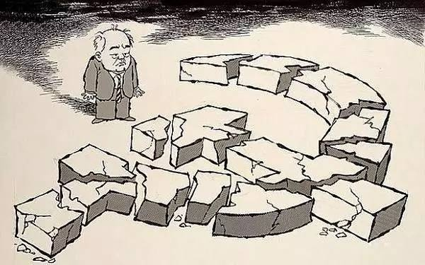
谢谢观看！

